Slide 1
Class 설계서
에너자이조

Slide 2
변경 이력
일자 | 버전 | 변경 내역 | 작성자
2023.06.05 | v1.0.1 | 클래스 다이어그램 초안 작성 및 시퀀스 다이어그램 초안 작성 | 김승현, 이민서, 신승민

Slide 3
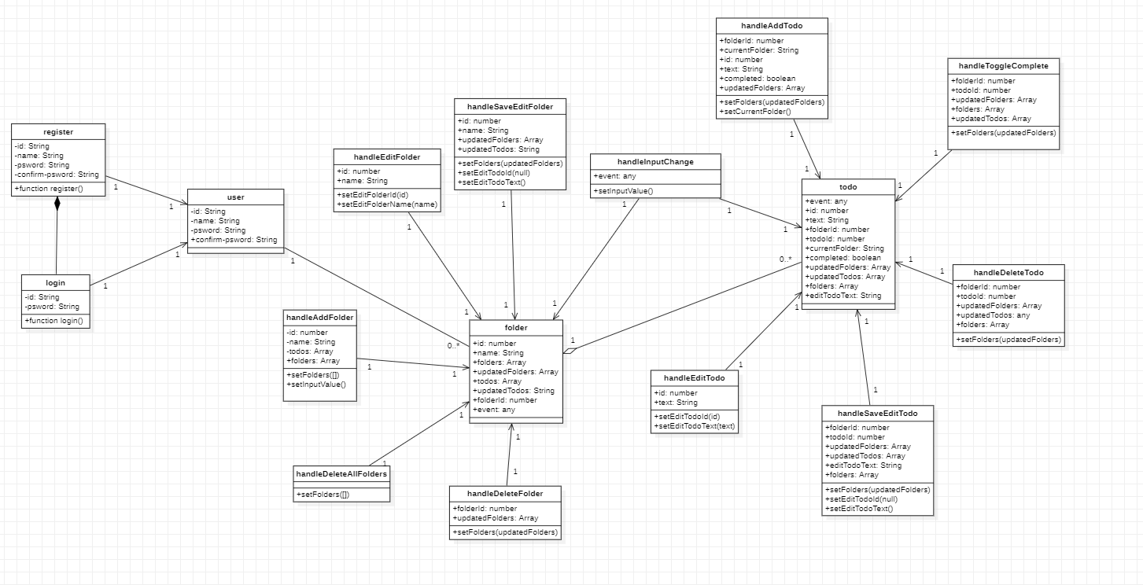
TodoList

Slide 4
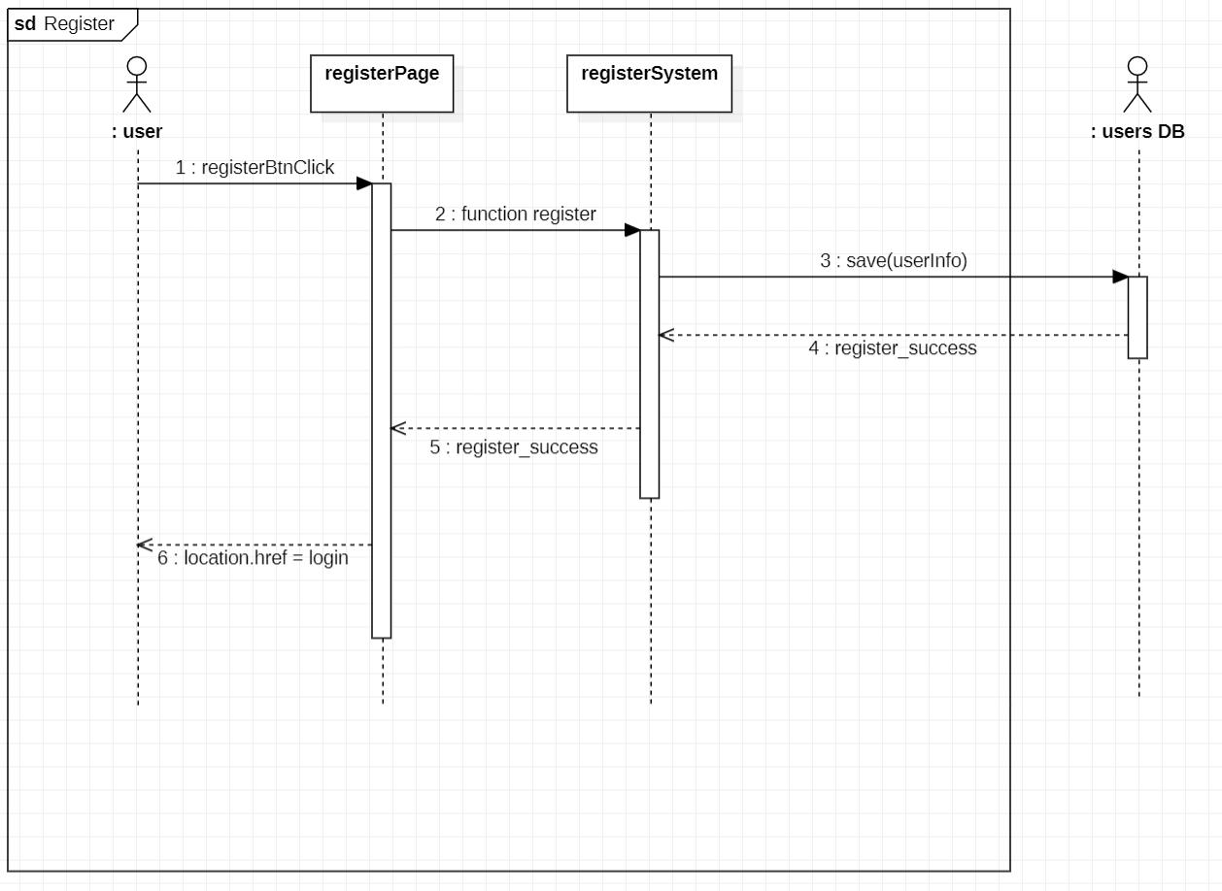
TodoList

Slide 5
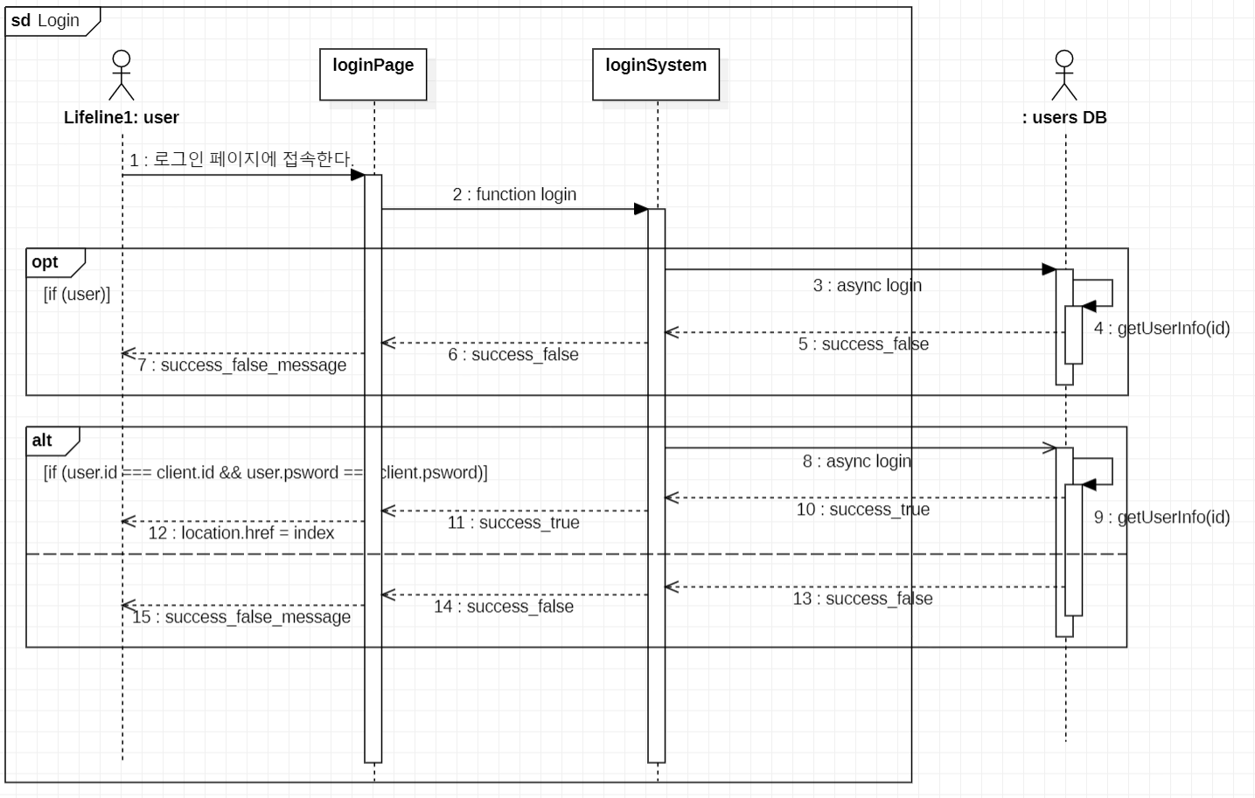
TodoList

Slide 6
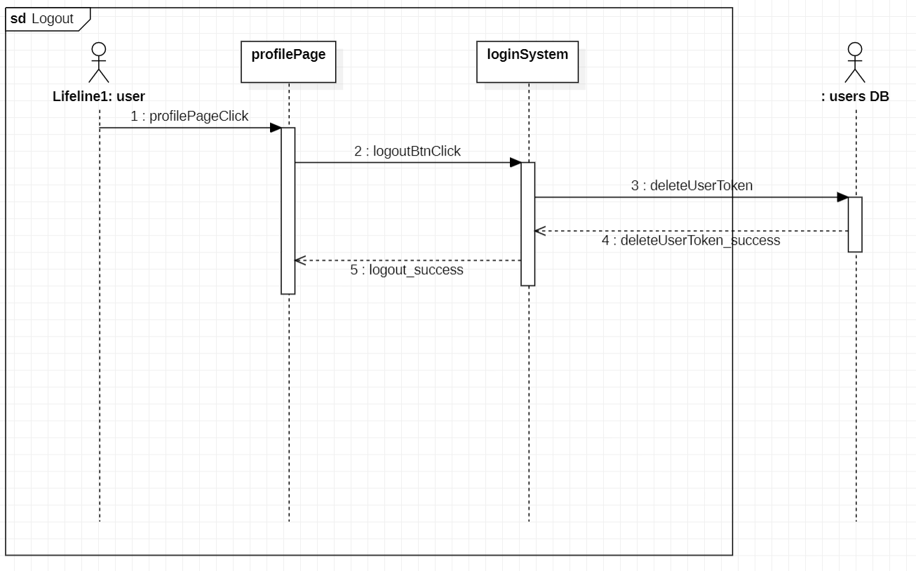
TodoList

Slide 7
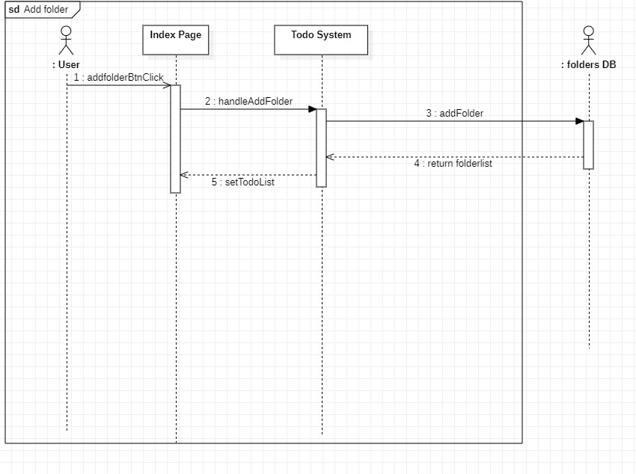
TodoList

Slide 8
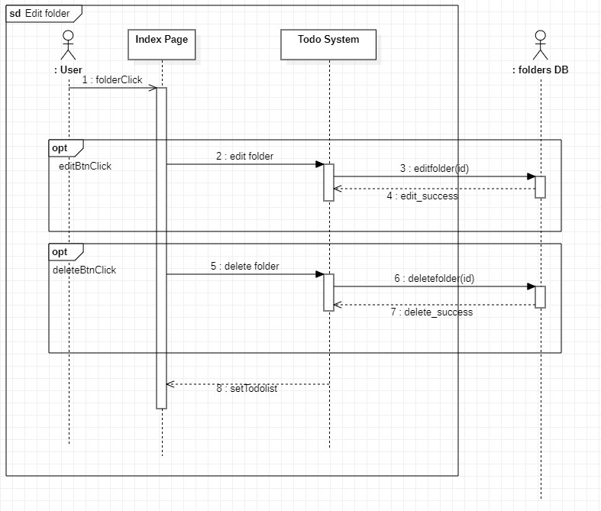
TodoList

Slide 9
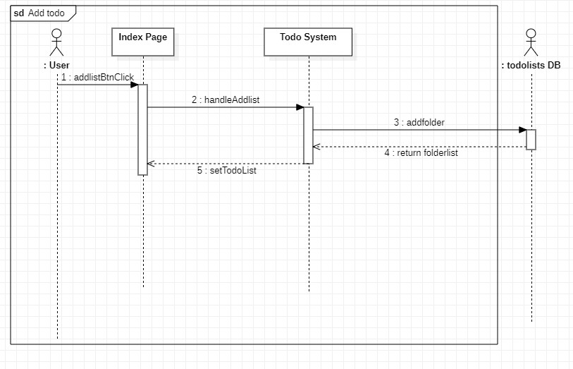
TodoList

Slide 10
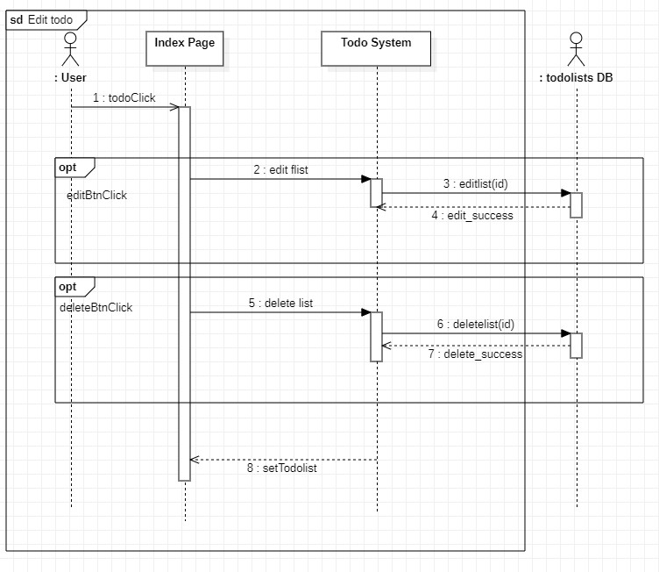
TodoList

Slide 11
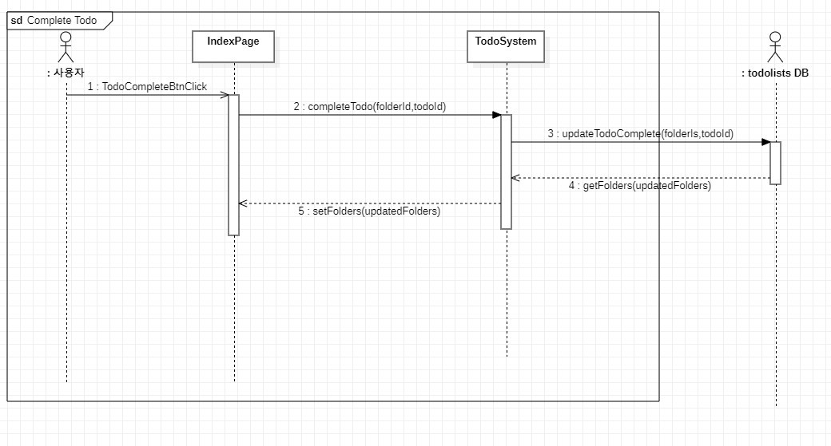
TodoList

Slide 12
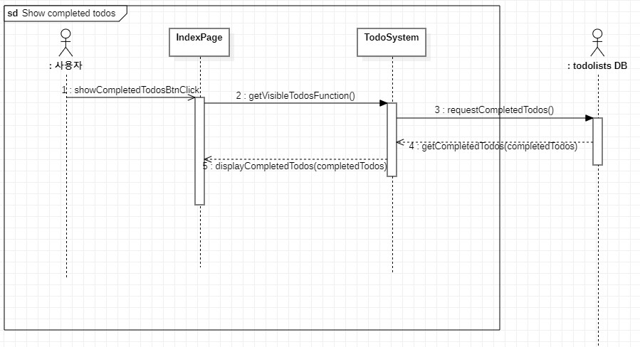
TodoList

Slide 13
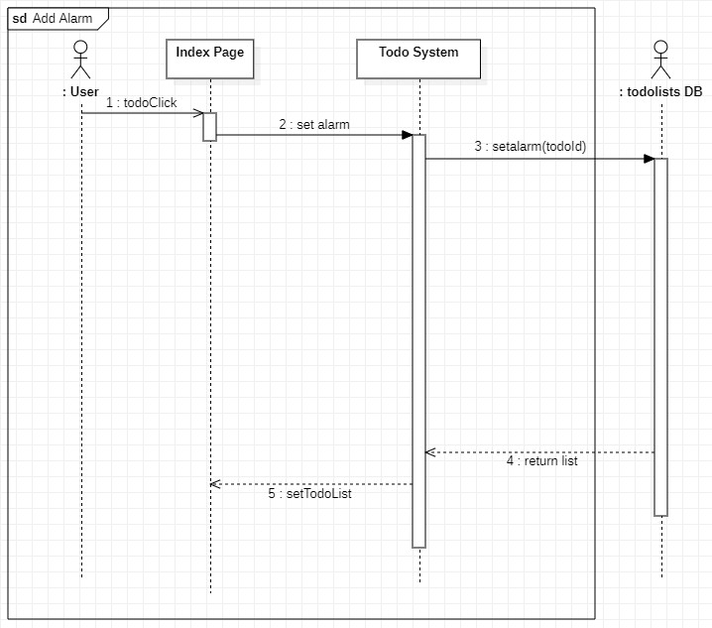
TodoList

Slide 14
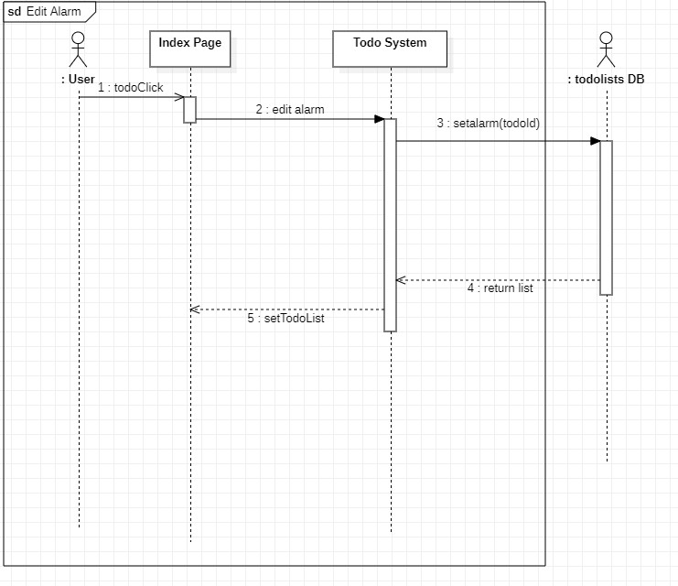
TodoList

Slide 15
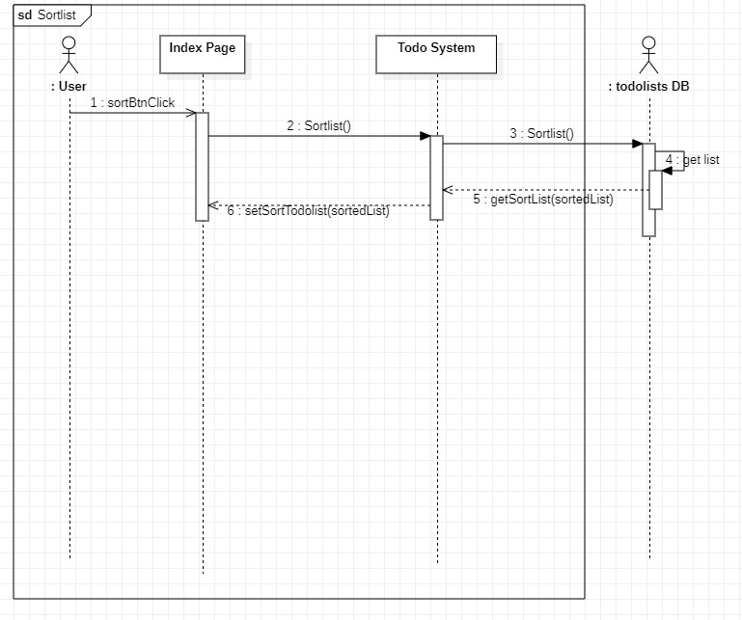
TodoList

Slide 16
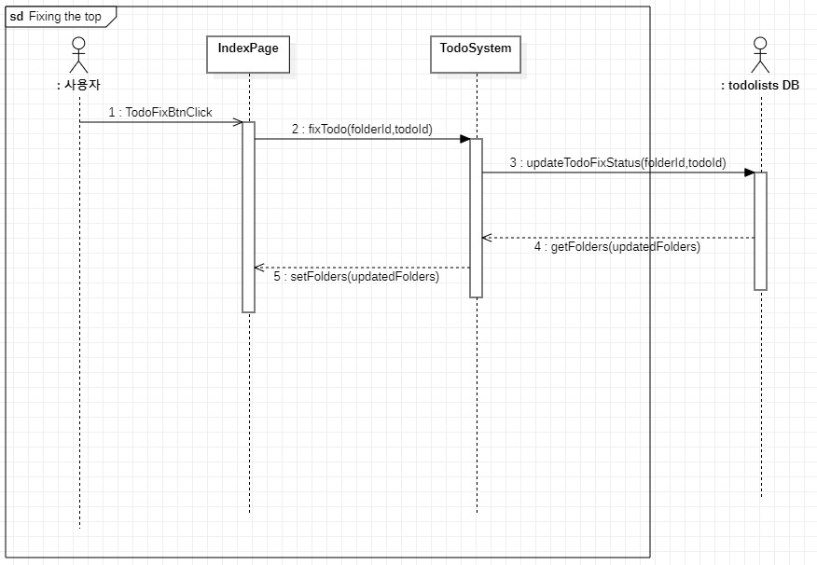
TodoList

Slide 17
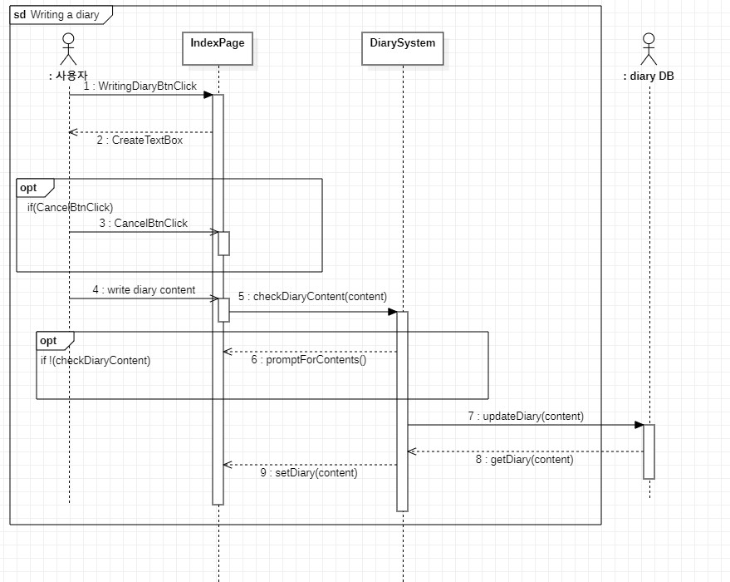
TodoList

